Slide 1
Тема:
Колокольные
звоны Руси

Slide 2
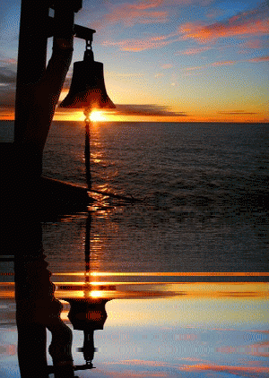
Колокольный звон – это "звучащая икона".
Когда ты слышишь звон колоколов, Душа вдруг замирает бесконечно И в этот миг о тяжести оков Не думаешь, а думаешь о Вечном.
По капельке вливается в тебя Душевная живительная влага И хочется обнять весь мир, любя, И раствориться в нем, другим во благо.
А сердце, окрыленное мечтой, Вновь видит главную твою дорогу. Знакомые слова молитвы той, Наполненной любовью к людям, богу.

Slide 3
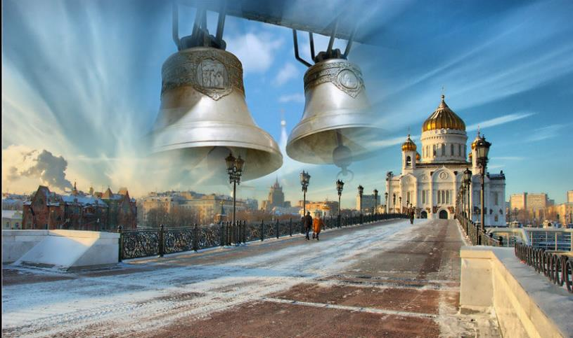
К колоколам на Руси было особое отношение: литьё их считалось делом богоугодным и очень уважаемым. Впервые они появились в XIII в. в Новгороде. В народе говорили, если икона - это молитва в красках, храм – молитва в камне, то колокол - это молитва в звуке.

Slide 4
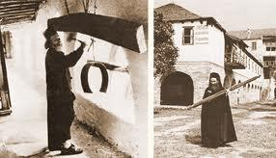
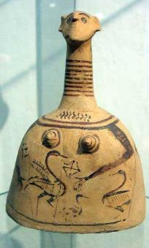
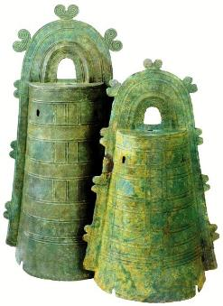
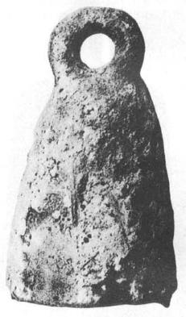
Первое упоминание в летописи о колокольном звоне относится к XI веку. Древний предок колокола – било – деревянный или железный брусок.
Било
В древности разные народы изготавливал бубенцы, колокольчики и небольшие колокола.
Колокольчик из древнего Вавилона.
IX-VIII. вв до н.э., высота 4,7 см.
Скифский колокольчик
Dotaku - древние ритуальные
японские колокола

Slide 5
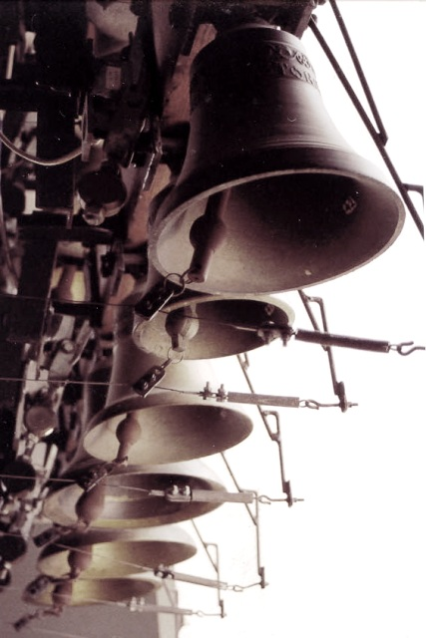
Ко́локол — металлический инструмент, источник звука, имеющий куполообразную форму и, обычно, язык, уда-ряющийся изнутри о стенки.
Колокола используются:
в религиозных целях – призыв на молитву, выра-жение торжественных моментов богослужения,
в музыке,
в общественно-полити-ческих целях (как набат),
в тройках лошадей для праздности.

Slide 6
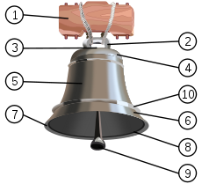
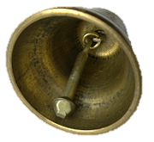
Устройство типичного колокола:
1. хомут,
2. корона,
3. голова,
4. поясок,
5. талия,
6. звуковое кольцо,
7. губа,
8. устье,
9. язык,
10. заплечики.

Slide 7
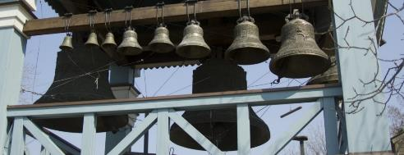
Виды колоколов
Большие
Средние
Малые
Благовестник
Воскресные
Постные
Полиелейные
Будничные
Часовые
для украшения звона
Зазвонные
Подзвонные
звучание выше, чем у «басовых»
высокие, заливистые голоса
«басовые» голоса

Slide 8
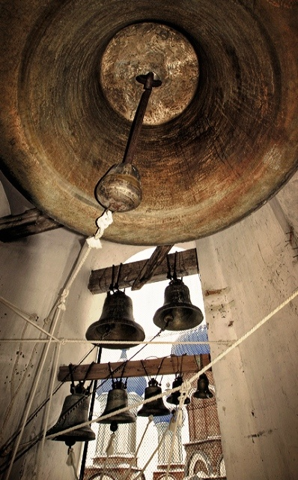
Большие колокола самостоятельно исполняют следующие звоны:
Благовест - торжественный праздничный звон, ритмичные удары в один самый большой колокол.
Набат - сигнальный, тревожный звон в один колокол, отличающийся от обычных колоколов более пронзительным звучанием.
Мали́новый звон – красивый, переливающийся звон, «очень приятный, мягкий по тембру звон».

Slide 9
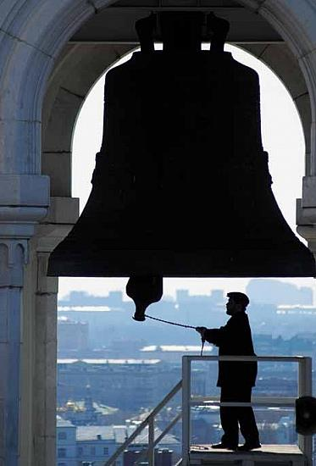
Благовест - торжественный праздничный звон, ритмичные удары в один самый большой колокол

Slide 10
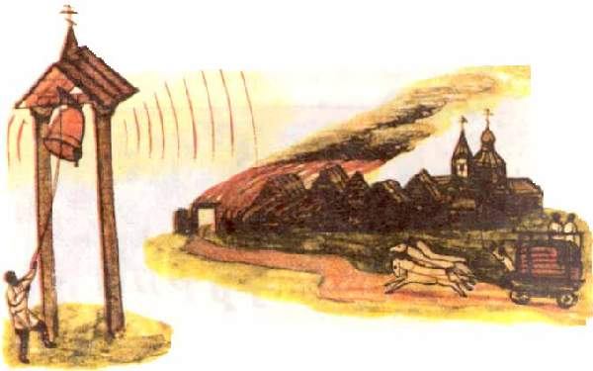
Набат - сигнальный, тревожный звон в один колокол, отличающийся более пронзительным звучанием. Набатные колокола ставили на окраине города, деревни, если до храма было далеко, а об опасности надо было предупредить быстро.
Notes:
Звуковой файл «Набат» звучит 13 сек начиная с этого слайда и заканчивается либо по истечении 13 сек, либо через слайд, в зависимости от скорости просмотра

Slide 11
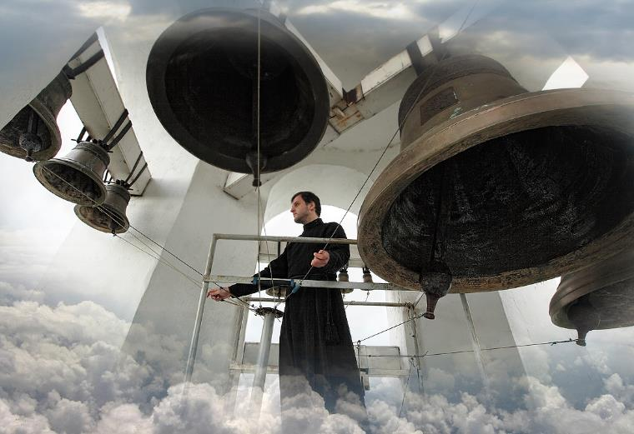
Мали́новый звон – красивый, переливающийся звон, «очень приятный, мягкий по тембру звон».

Slide 12
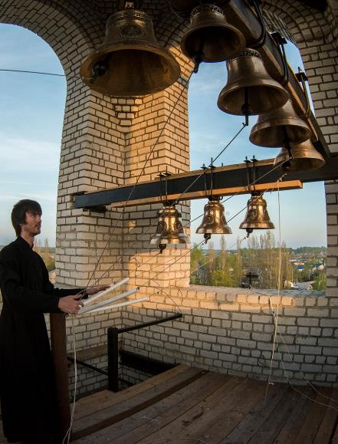
Используя малые колокола совершается трезвон, который выражает торжество Церкви, а также указывает на совершение определённых частей или моментов Богослужения.
Трезвон - один из праздничных звонов, при котором ударяют в разные колокола одновременно в 3 приёма с паузами, происходит с участием благовестника.
Трезвон к литургии

Slide 13
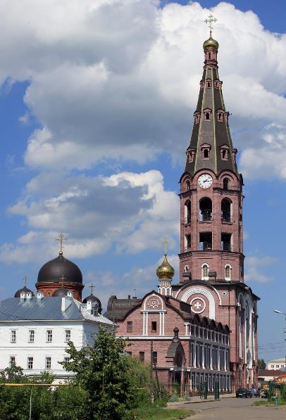
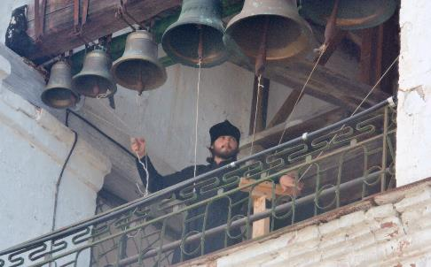
Рядом с храмами часто есть пристройка для размещения колоколов – колокольня или звонница. Иногда колокола размещались на здании Храма. Такие церкви назывались «иже под колоколы».
Музыканты, владеющие искусством звона – звонари.
Колокольня Свято-Троицкого монастыря в г.Алатырь. XI-XII вв.
Звонарь на колокольне

Slide 14
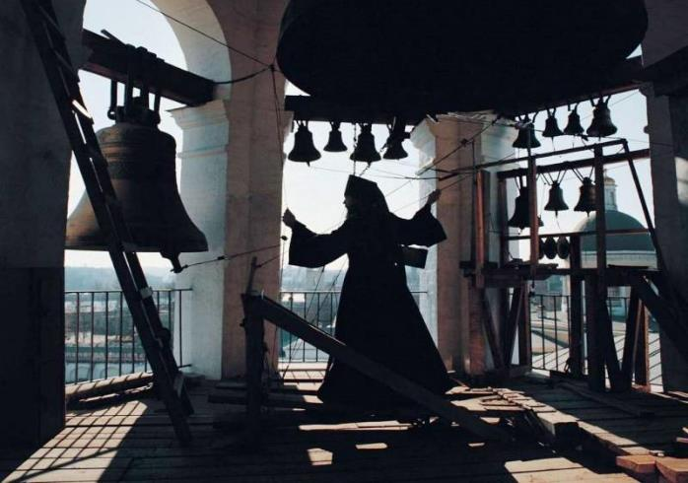
В европейских странах сам колокол качался и бил в неподвижный "язык". Русские же мастера звона управляли "языками" висящих колоколов. Они могли звонить одновременно в три или четыре колокола и выработали свой трехголосный стиль — "трезвон".

Slide 15
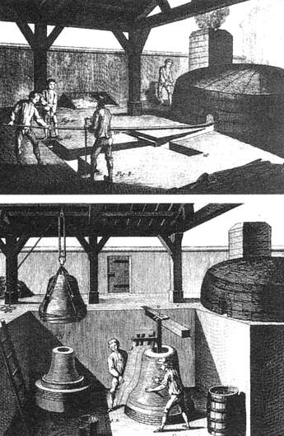
Отливка колоколов трудное дело и почётное. Имена мастеров заносили в летописи и исторические хроники.
Борис – Москва.
Иван и Михаил Моторины – Москва.
Флор Терентьев – Ростов Великий.
Микула Кречетников – Тверь.
Изготовление формы для колокола. Отливка колокола. Иллюстрации к «Энциклопедии» Ж.Л.Даламбера и Д.Дидро.
Вторая половина XVIII в.

Slide 16
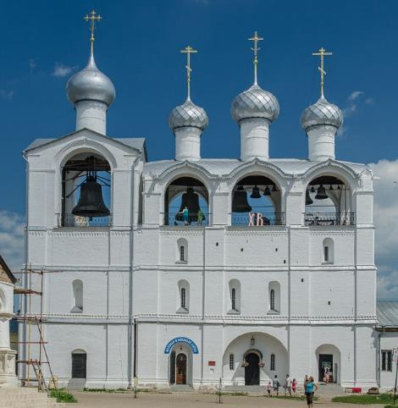
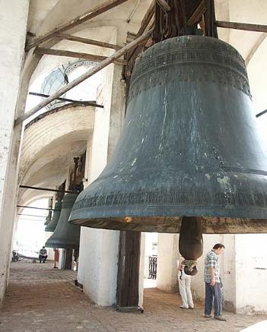
В Ростове Великом сохранились древние колокола Успенского Собора XVII века. Самый большой колокол отлит в 1688 году мастером Флором Терентьевым – Большой Сысой. Он весит 32 тонны. Звук этого колокола узнавали за 20 км от города
Сысой
Звонница Успенского собора. Ростов. 1682-1687 гг.

Slide 17
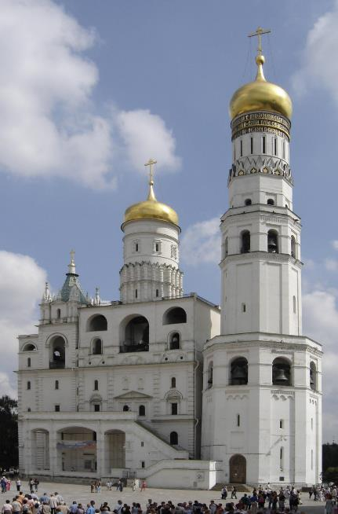
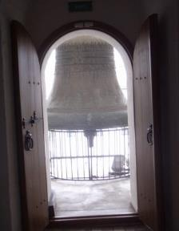
Звон в Московском Кремле был необыкновенно художественным. «Красный звон» – когда звонили во все колокола, в самые большие праздники. Призывный звон начинался с колокольни Ивана Великого в Кремле, в ней насчитывается 37 колоколов, вес которых от 320 кг до 32 тонн.
Колоко́льня
«Ива́на Вели́кого» Москва, Кремль,
Соборная площадь
1505-1600 г.

Slide 18
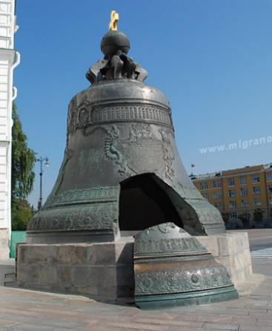
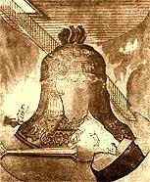
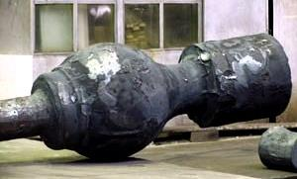
Самый большой колокол - "Царь-колокол": вес 200 т, высота - 6, 24 м, диаметр - 6, 60 м. Он отлит по приказу царя Алексея Михайловича в 1654г, действовал около 50 лет, был поврежден пожаром. В 1836 г. колокол подняли и установили у колокольни "Ивана Великого" в качестве памятника.
Царь-ко́локол — памят-ник русского литейного искусства XVIII века.
Язык
Царь-Колокола
Царь-колокол в литейной яме

Slide 19
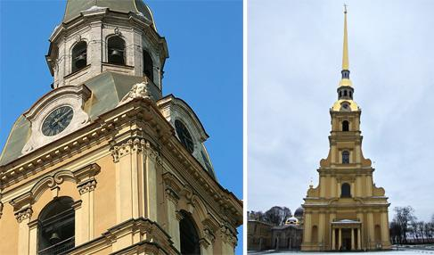
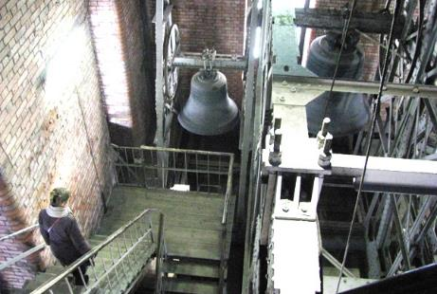
Куранты (фр. – бегущий, текущий) – башенные или большие комнатные часы с набором настроенных колоколов.
Куранты применялись в Голландии, Нидерландах. При Петре Великом на колокольнях церкви св. Исаакия (1710) и в Петропавловской крепости (1721) были помещены куранты.
Колокольня и куранты
Петропавловского собора
Башенные часы изнутри. Гамбург (Германия)

Slide 20
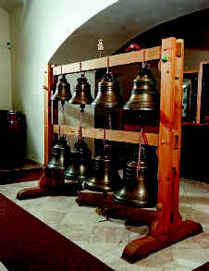
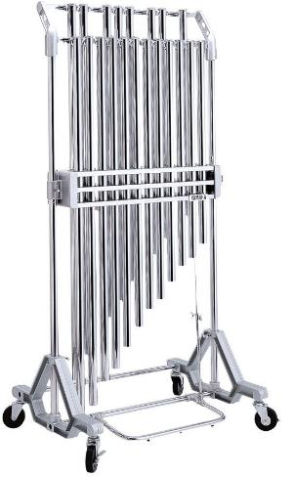
Есть колокола, которые используют для игры в симфоническом оркестре. Но бывают такие ситуации, когда колокола нет, и композитор передает звучание колокольного звона своей музыкой.
Вслушайтесь в произведение. Определите и инструменты, которые звучат, и настроение этой музыки.
Оркестровые и «плоские» колокола.

Slide 21
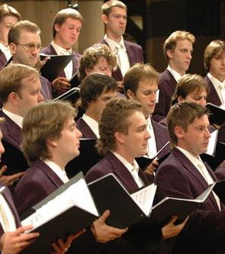
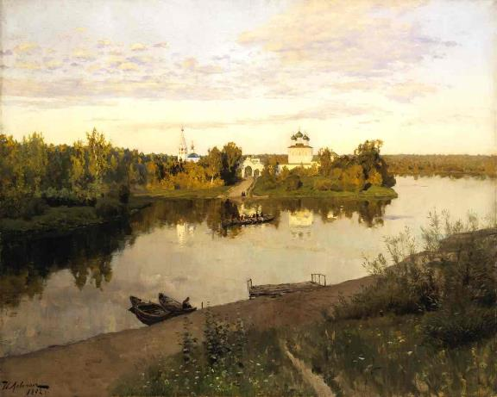
Картина И.Левитана называется "Вечерний звон". Так- же есть известная русская народная песня "Вечерний звон", в которой хор без инструмента смог показать звучание колоколов. Художник красками, а хор голосами смогли выразить одно и то же явление.
И.И.Левитан. Вечерний звон. 1892г.

Slide 22
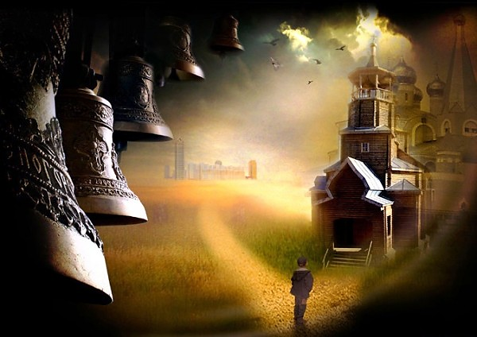
Колокола в России издревне пользовались особым почитанием. Колокол для русского человека был голосом Родины, символом единения и гражданского долга, независимости и величия государства.
Ростовский Красный колокольный звон.

